Slide 1
Nİrmana Trİmatra
K0nfigura3İ 2D ke 3D

Slide 2
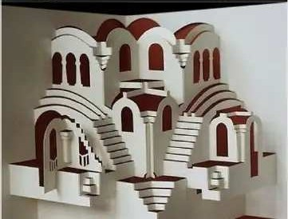
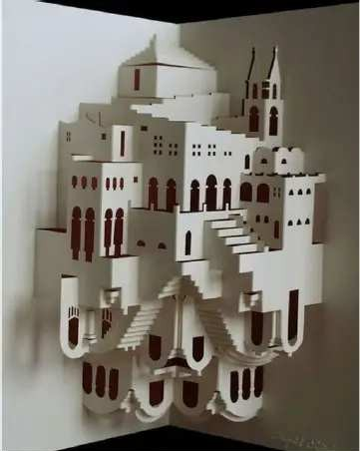
Kirigami adalah seni memotong dan melipat kertas, dengan tanpa memberikan tambahan tempelan kertas. Teknik ini membutuhkan kekokohan kertas, sehingga gramatur yang digunakan setidaknya
210 gsm. Semakin besar ukuran kirigami, tentunya
gramatur kertas yang digunakan juga akan menyesuaikan (semakin besar pula).
Kirigami Simple
Escher Staircase (instructables.com)

Slide 3
Bagaimana dengan pop-up? Pop-up merupakan sebuah media dari satu atau lebih kertas yang dilipat dan disusun hingga membentuk bidang/ kesan 3 dimensi ketika media tersebut dibuka,
ditarik, atau diangkat. Ada beberapa karya pop-up yang termasuk dalam kategori kirigami, contohnya
adalah teknik dasar internal stand. Mengapa? Karena terdiri dari potongan dan lipatan, namun tidak melibatkan aktivitas tempel-menempel.
---
Untuk pekan ini kita akan membuat karya
transformasi dari bentuk dua dimensi ke tiga
dimensi, dengan meminjam prinsip origami dan
kirigami sebagai berikut:
Membuat bentuk tiga dimensi yang dihasilkan
dari potongan dan lipatan kertas.
Membuat karya tiga dimensi dari satu kertas yang utuh. Dalam karya ini artinya: diawali dari kertas A4 yang kemudian dibentuk menjadi tiga dimensi; lalu saat kertas dibentangkan, akan tetap menjadi ukuran A4 yang utuh tanpa ada bagian kertas yang terbuang.
Kertas tidak dilem, disteples, diisolasi, atau
sejenis kegiatan menempel lainnya.
Mari simak beberapa contoh karya kakak kelas berikut ini!

Slide 4
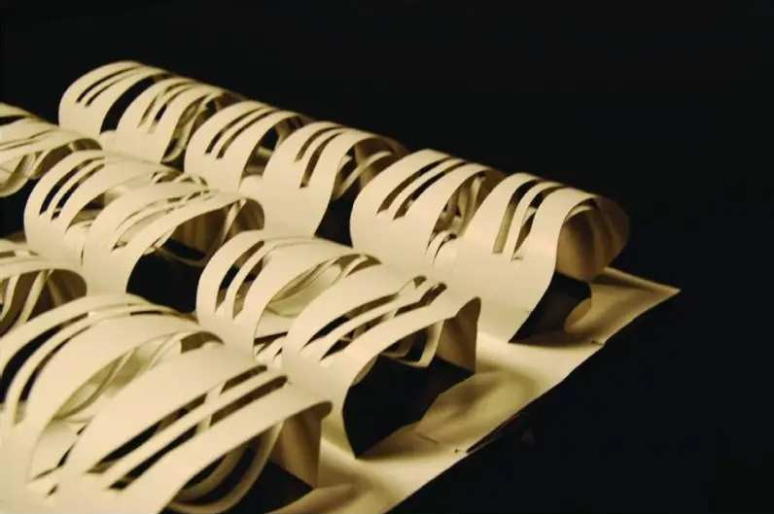
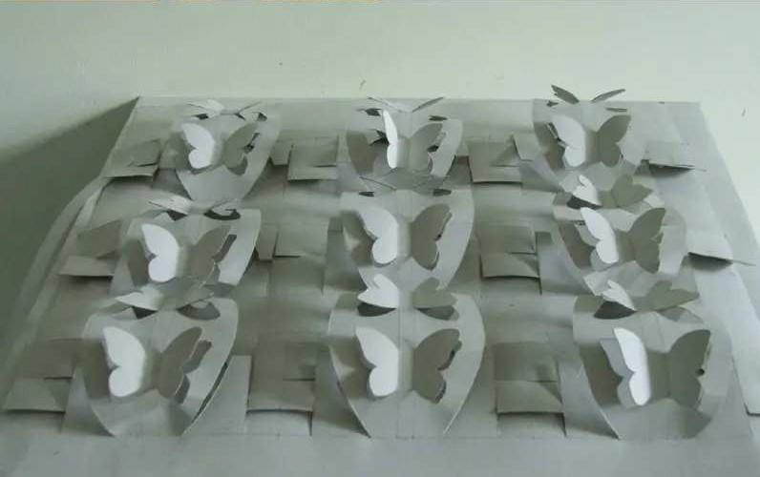

Slide 5
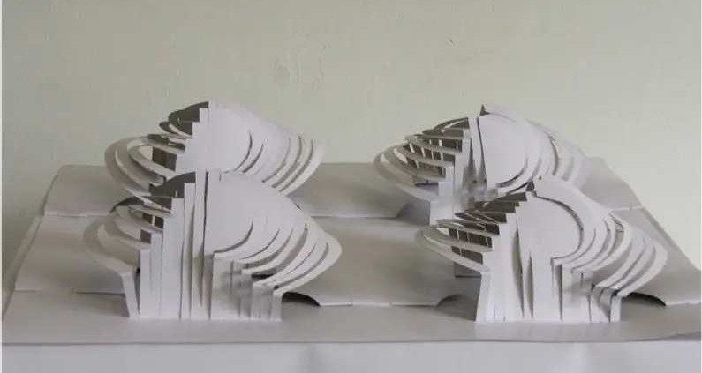
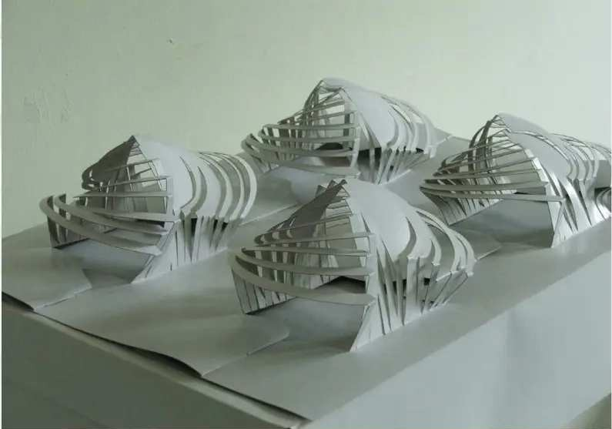

Ya, saat itu ada mahasiswa yang

Slide 6

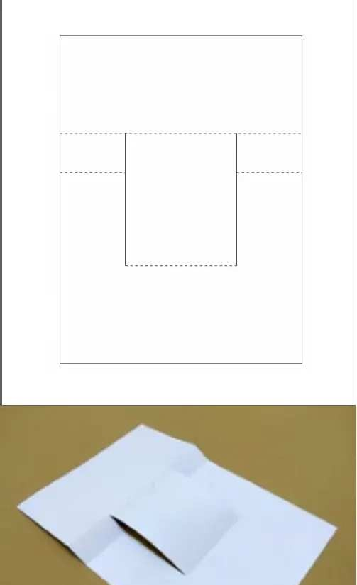
membuat 4 kali repetisi, 9 kali repetisi, bahkan ada juga yang 12 kali repetisi (ditentukan oleh dosen pengampu).
Nah, selanjutnya amati teknik dasar dari tugas ini, sebagai landasan teman-teman dalam berkarya.
Bentuk Sİlİnder
1
Garis putus-putus
adalah garis lipatan, garis solid adalah garis potong.
2

Slide 7
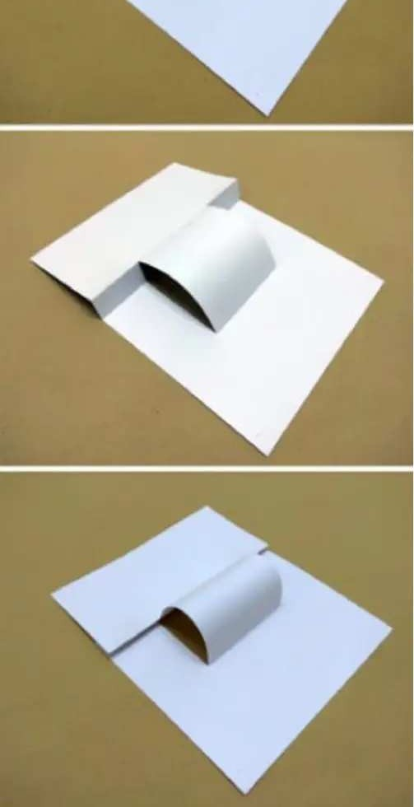
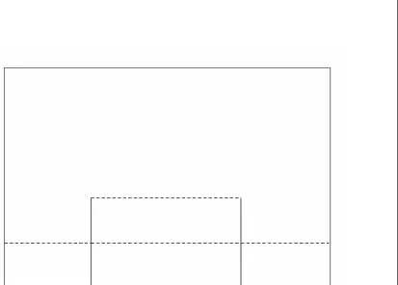
Potong menggunakan penggaris dan kater.
Kemudian lipat pada garis putus-putus.
3
Kenali sifat kertas,
terutama untuk bidang
lengkung jangan ada lipatan.
4
Buatlah kuncian agar
bentuk karya menjadi kokoh.
Bentuk

Slide 8
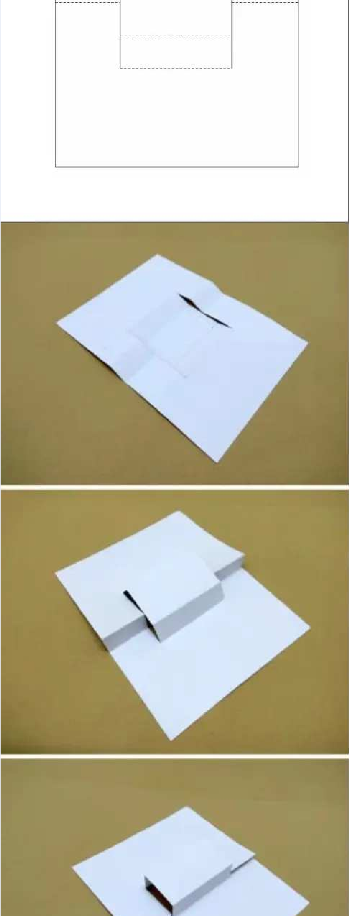
Bhljk
1
Garis putus-putus
adalah garis lipatan,
garis solid adalah garis potong.
2
Potong menggunakan penggaris dan kater.
3
Kemudian lipat
secara tegas garis putus-putusnya.
4
Buatlah kuncian agar

Slide 9
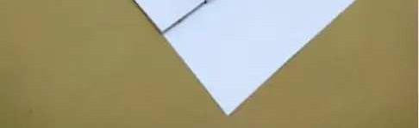
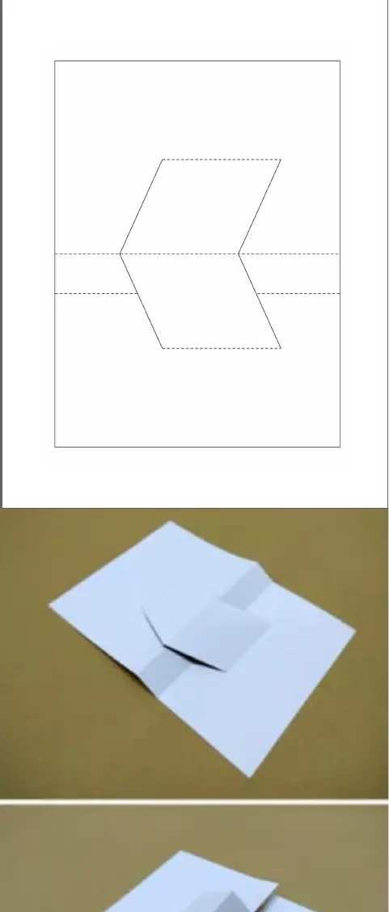
Bentuk
bentuk karya menjadi kokoh.
^{P}Se^{rİ}g^{S}İ^{m}tİªga
1
Garis putus-putus
adalah garis lipatan, garis solid adalah garis
potong.
2
Potong menggunakan penggaris dan kater.

Slide 10
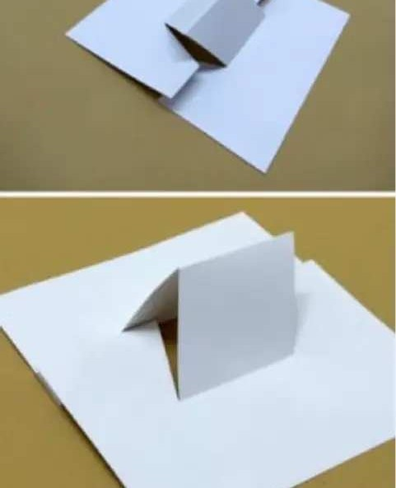
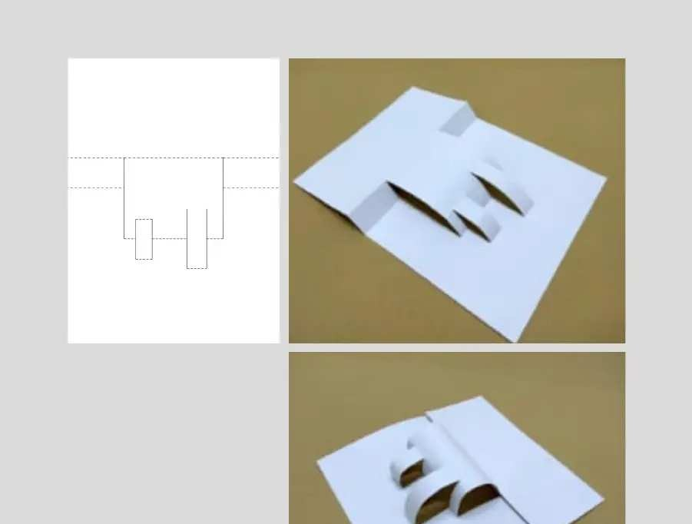
3
Kemudian lipat secara tegas garis putus-putusnya.
4
Buatlah kuncian agar
bentuk karya menjadi kokoh.
Berikut adalah pengembangan dari bentuk silinder, dengan menambahkan

Slide 11

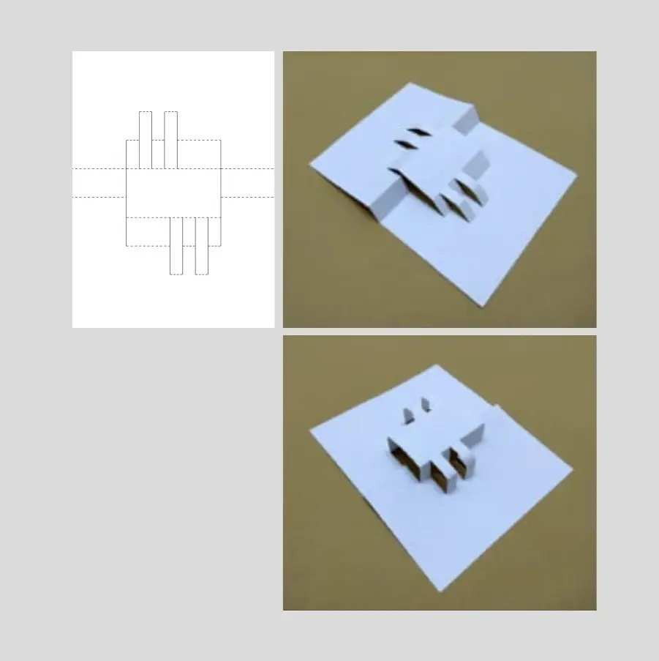
dua ruang baru di salah satu sisi silindernya.
Berikut adalah pengembangan bentuk balok, dengan menambah beberapa ruang
di kedua sisi balok
utamanya.
Beberapa contoh di atas merupakan pola dasar Pola-

Slide 12


